Slide 1


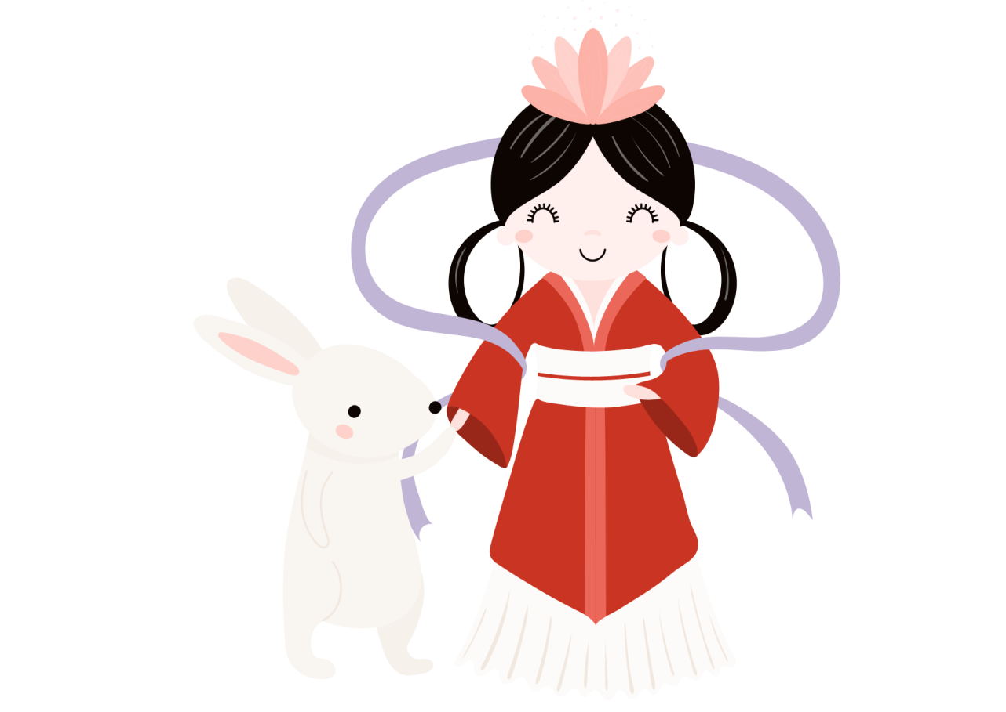
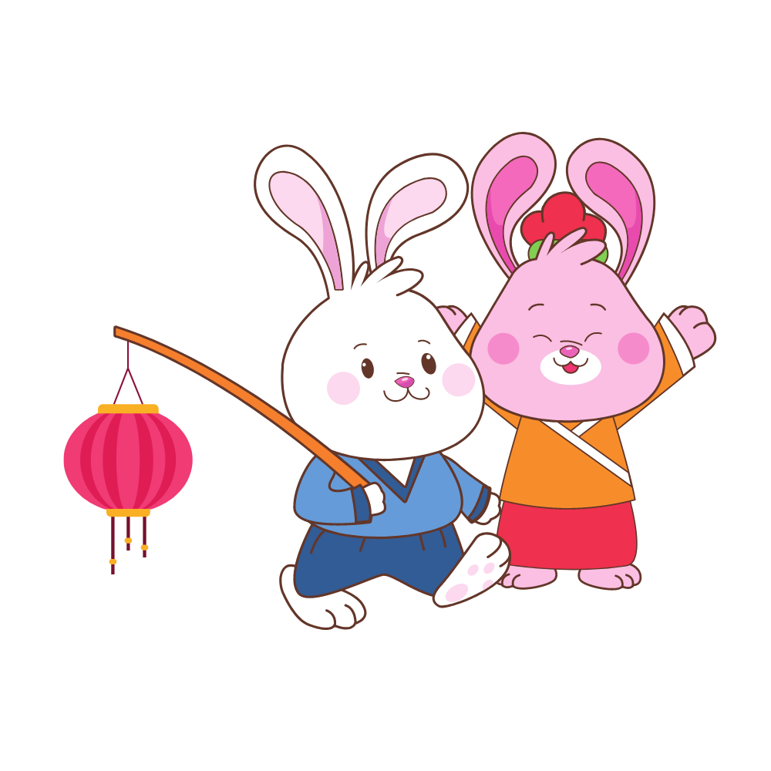
Chủ đề
Tết Trung Thu
Tết Trung Thu

Slide 2

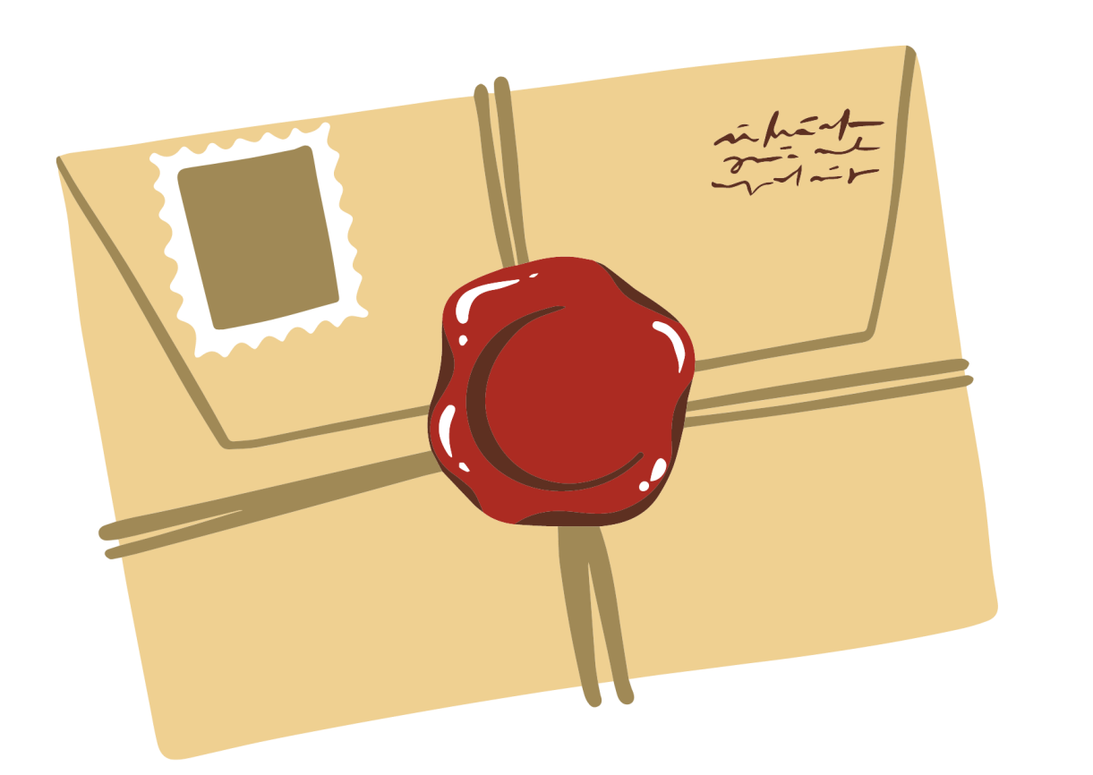


Lá thư cung trăng

Slide 3

Hôm nay, mình vừa nhận được một lá thư của cung trăng.
Nhưng để mở được lá thư này thì phải vượt qua vài câu hỏi. Các bạn giúp mình nhé!

Slide 4



Tháng 9, chúng ta có những ngày lễ gì?
Tháng 9 có những ngày lễ: lễ 2/9, Tết Trung thu.

Slide 5
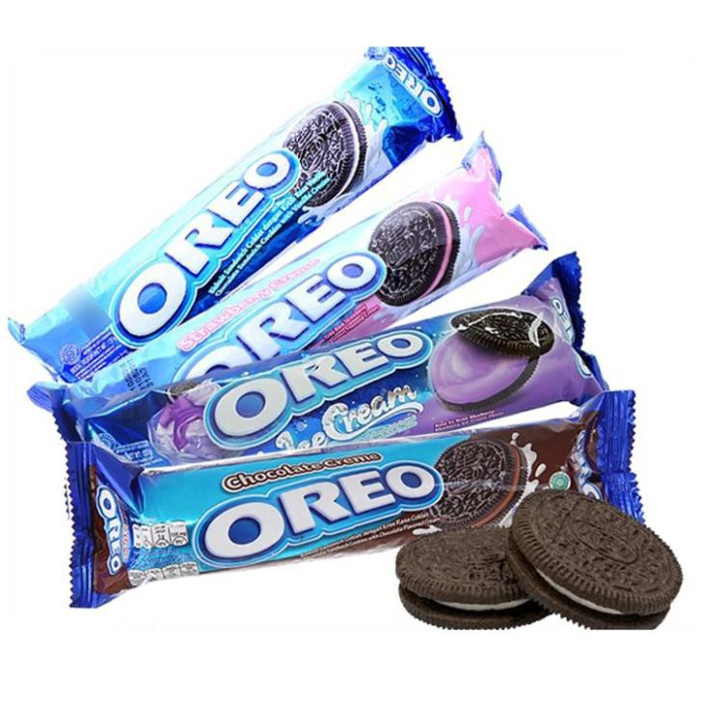
Quà đây quà đây

Slide 6
Tết Trung thu được diễn ra vào khi nào?
Ngày Rằm tháng 8 hằng năm (ngày 15 tháng 8 âm lịch).

Slide 7
Quà đây quà đây
GV để hình ảnh quà ở đây

Slide 8
Em hãy hát một bài hát có liên quan đến Tết Trung thu.

Slide 9
Quà đây quà đây
GV để hình ảnh quà ở đây

Slide 10

Lên tàu vũ trụ

Slide 11
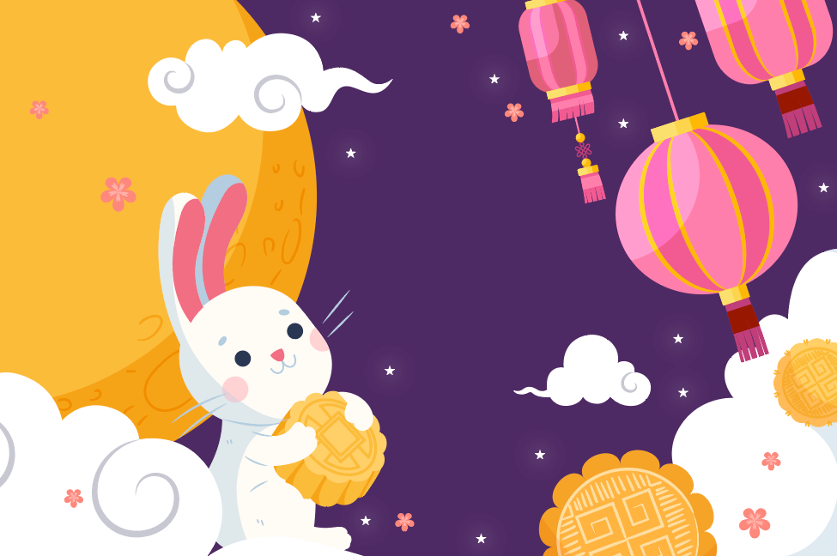
TẠM BIỆT VÀ
HẸN GẶP LẠI
TẠM BIỆT VÀ
HẸN GẶP LẠI

